Slide 1



2조 최종 프로젝트 제안서
Youth-bridge
은둔형 외톨이 케어 시스템
2023.07.28
할 수 IT조
이태순 ,김택훈, 김유성, 이진아, 한지원
Notes:
안녕하세요. 2조 제안서 소개를 맡게 된 이태순 입니다.

Slide 2

CONTENTS
1. 프로젝트 소개
2. 개발 동기
3. 주요 기능
4. 기대 효과
5. 개발 환경
Notes:
제안서 소개 순서는 프로젝트 소개부터 기대효과까지의 5단계로 이루어진 순서입니다.

Slide 3


01
프로젝트 소개
Youth-bridge
청년들과 사회적 기회를 연결 하는 다리 역할을 의미
은둔형 외톨이
사회생활에 적응하지 못하고 방이 나 집 안에만 머물며
외부와 단절된 채 활동을 거부하는 사람들을 일컫는 용어
Notes:
주제는 은둔형 외톨이 입니다. 기능으로는 은둔형 외톨이들을 위한 개선서비스 및 경제활동을 위한 코칭서비스로 준비중입니다. 프로젝트명은 Youth-bridge라고 지어봤습니다. 은둔형 외톨이가 사회와 연결하는 다리역할을 의미해 지어봤습니다.

Slide 4
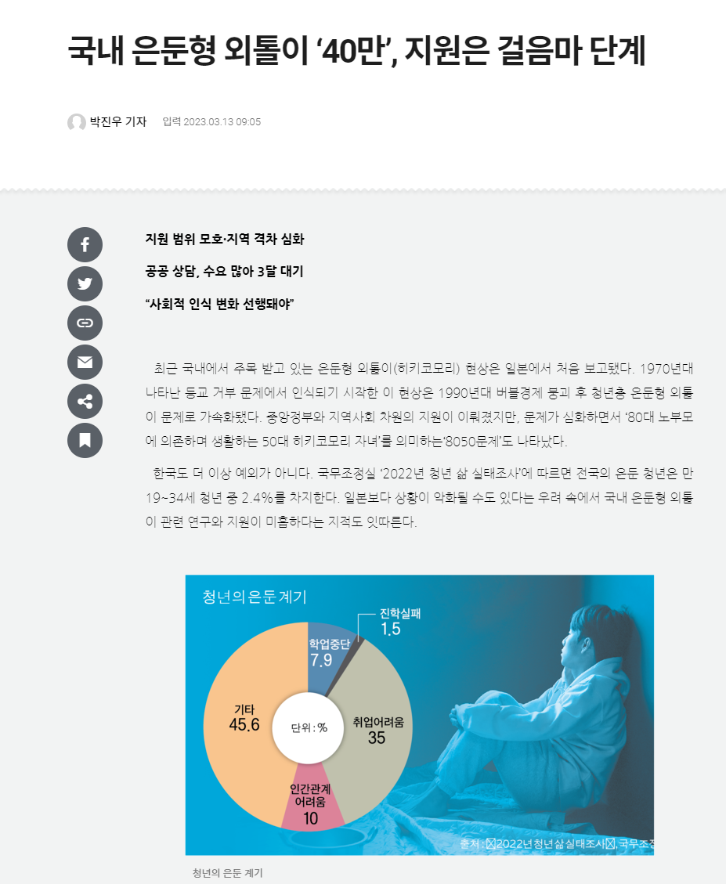
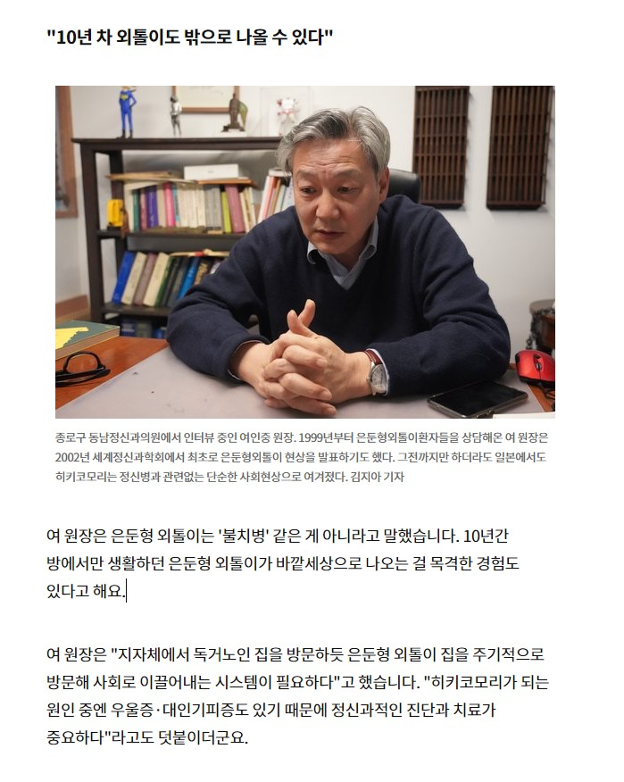
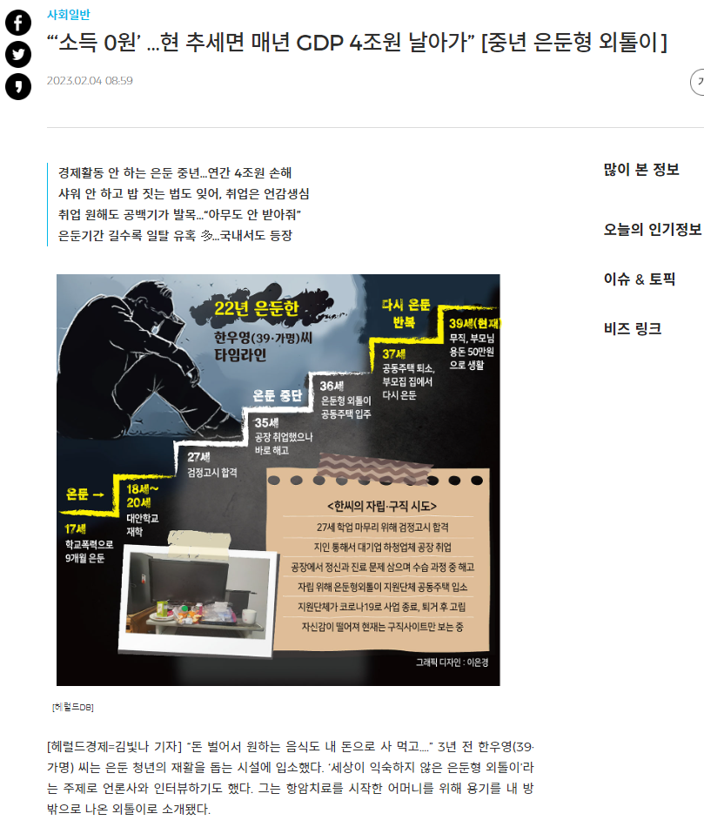
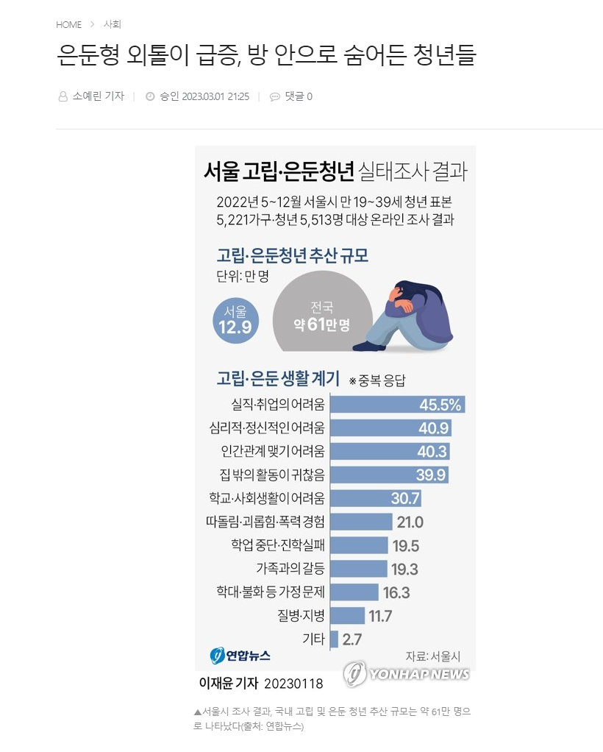
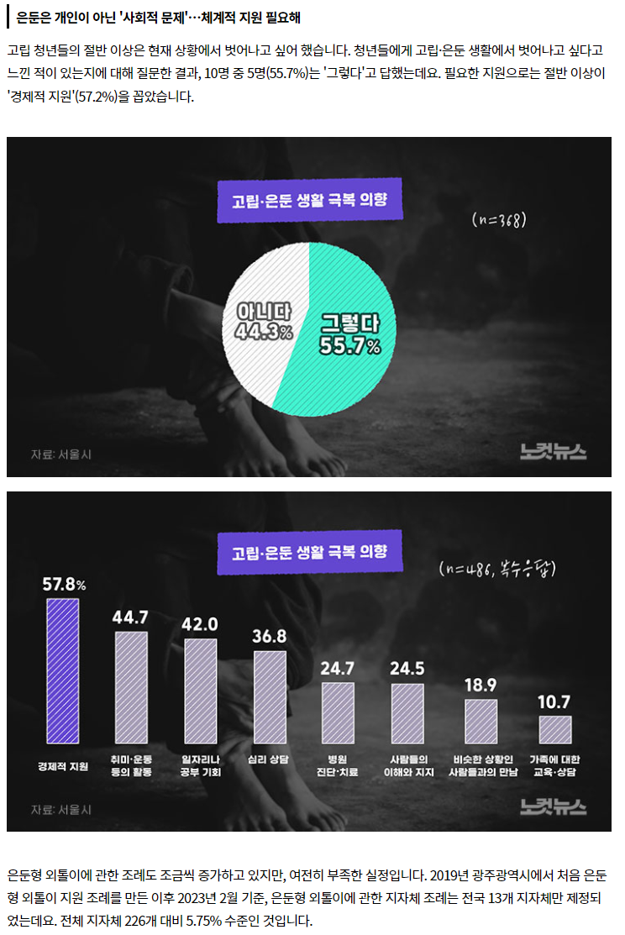
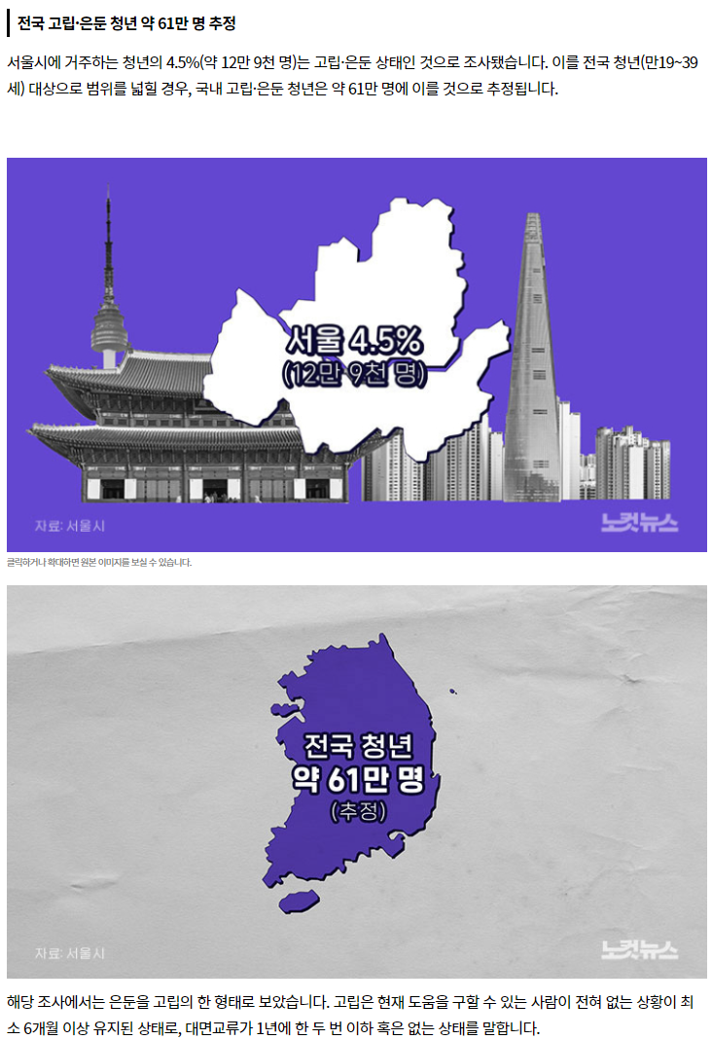
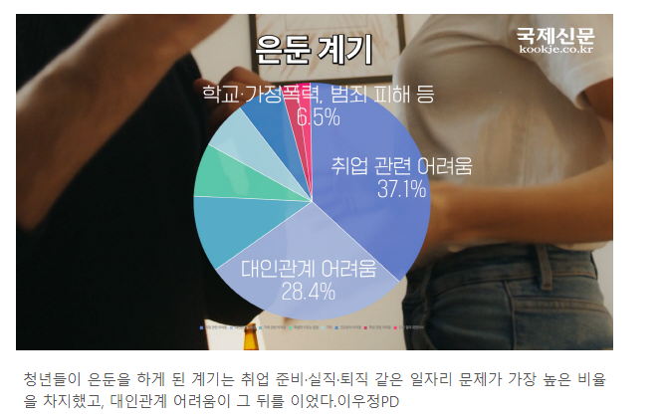
02
개발 동기

Slide 5
업무분담 및 일정
SUN | MON | TUE | WED | THU | FRI | SAT
 | 7/17 | 18 | 19 | 20 | 21 | 22
23 | 24 | 25 | 26 | 27 | 28 | 29
30 | 31 | 8/1 | 2 | 3 | 4 | 5
6 | 7 | 8 | 9 | 10 | 11 | 12
13 | 14 | 15 | 16 | 17 | 18 | 19
20 | 21 | 22 | 23 | 24 | 25 | 26
27 | 28 | 29 | 30 | 31
23.07.31 ~ 23.08.31
✔이태순
관리자페이지, 일자리정보제공, 박람회정보제공, 의사소통훈련
✔ 김택훈
회원/상담사(로그인, 간편로그인, 회원가입, 마이페이지), FAQ
✔ 김유성
상담예약 / 관리, 상담사 정보, 상담사 일정관리, 실시간채팅상담
오프라인상담소 정보
✔ 이진아 : 일기장, 일기장 감정그래프, 버킷리스트, UI
✔ 한지원 : 지원정책정보, 자유게시판
Notes:
주제는 은둔형 외톨이 입니다. 기능으로는 은둔형 외톨이들을 위한 개선서비스 및 경제활동을 위한 코칭서비스로 준비중입니다. 프로젝트명은 Youth-bridge라고 지어봤습니다. 은둔형 외톨이가 사회와 연결하는 다리역할을 의미해 지어봤습니다.

Slide 6
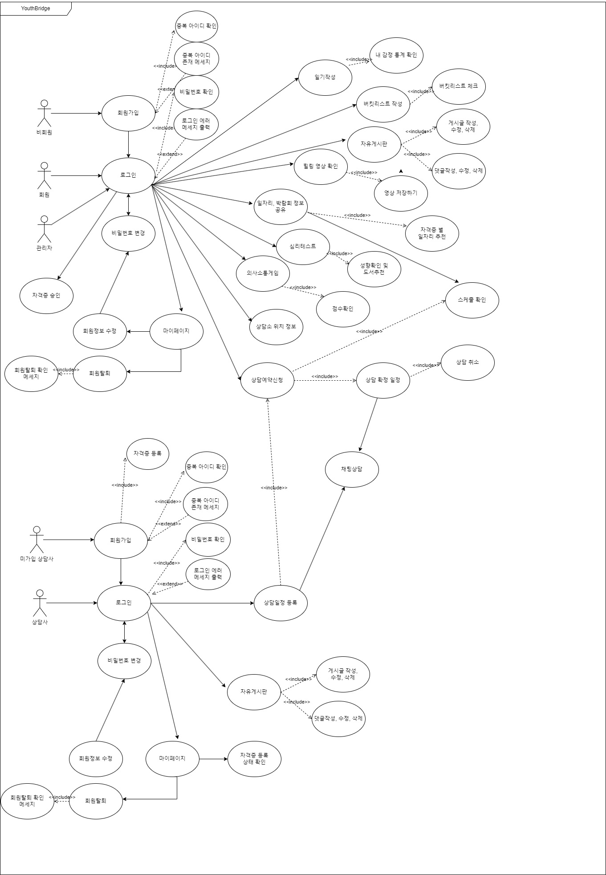
유스케이스
Notes:
주제는 은둔형 외톨이 입니다. 기능으로는 은둔형 외톨이들을 위한 개선서비스 및 경제활동을 위한 코칭서비스로 준비중입니다. 프로젝트명은 Youth-bridge라고 지어봤습니다. 은둔형 외톨이가 사회와 연결하는 다리역할을 의미해 지어봤습니다.

Slide 7
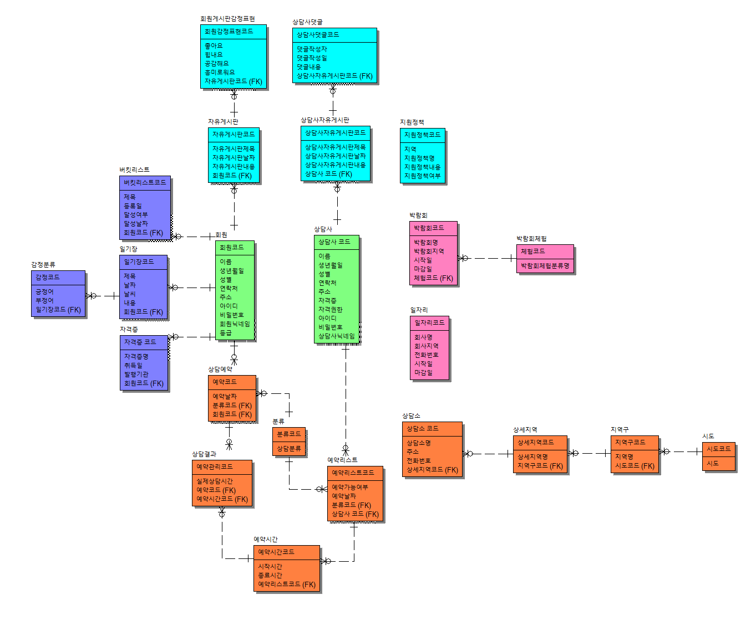
ER-다이어그램
이태순
김택훈
김유성
이진아
한지원
Notes:
주제는 은둔형 외톨이 입니다. 기능으로는 은둔형 외톨이들을 위한 개선서비스 및 경제활동을 위한 코칭서비스로 준비중입니다. 프로젝트명은 Youth-bridge라고 지어봤습니다. 은둔형 외톨이가 사회와 연결하는 다리역할을 의미해 지어봤습니다.

Slide 8






03
Youth-Bridge
주요 기능
01
02
03
04
상담
일기장
정보
인지 개발
누구나
상담을 통해 자신의
심리 상태, 현 상황 체크
일기장을 작성하여
자신의 감정이 변화되는
모습을 체크
사용자에게 일자리 및
박람회 정보 제공
의사소통 관련 컨텐츠를 통해
의사소통 실력 향상
Notes:
현재 구성하는 기능으로는 상담, 일기장, 지원, 인지개발, 힐링이 있습니다. 자세한 내용은 PPT에 적힌 내용으로 준비 중입니다.

Slide 9

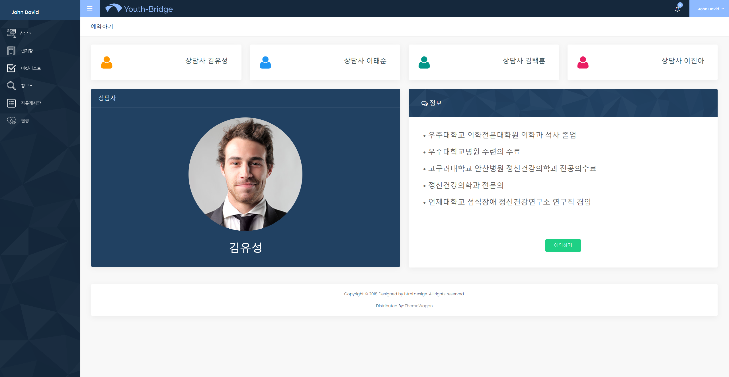
주요 기능 - 상담
Notes:
저희가 생각하는 기대효과는 개발, 도움, 취업, 지원 4가지 방면으로 생각해보았습니다.

Slide 10
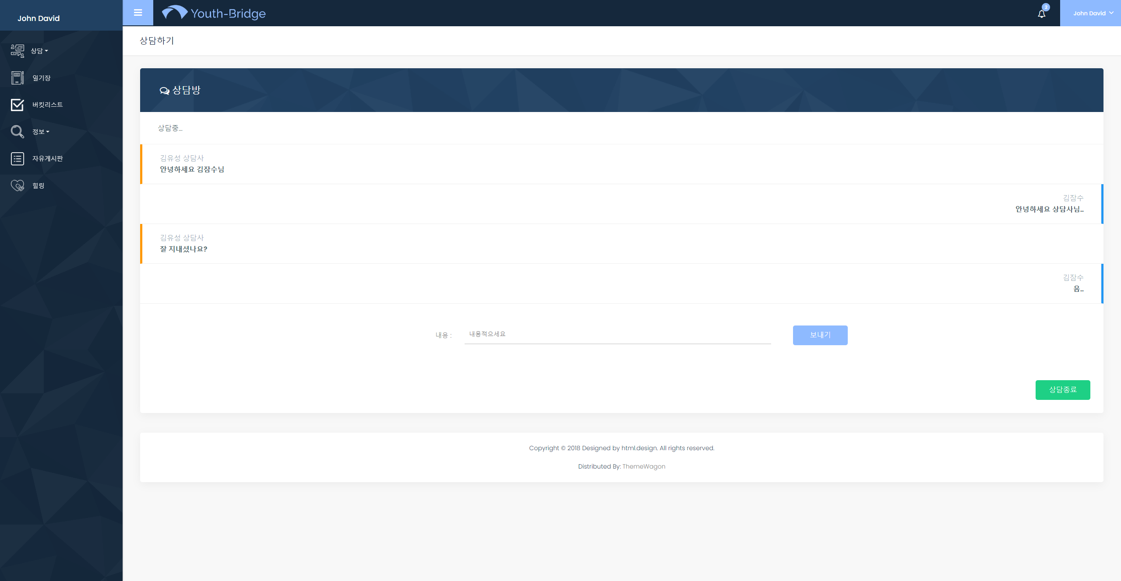
주요 기능 - 상담
Notes:
저희가 생각하는 기대효과는 개발, 도움, 취업, 지원 4가지 방면으로 생각해보았습니다.

Slide 11
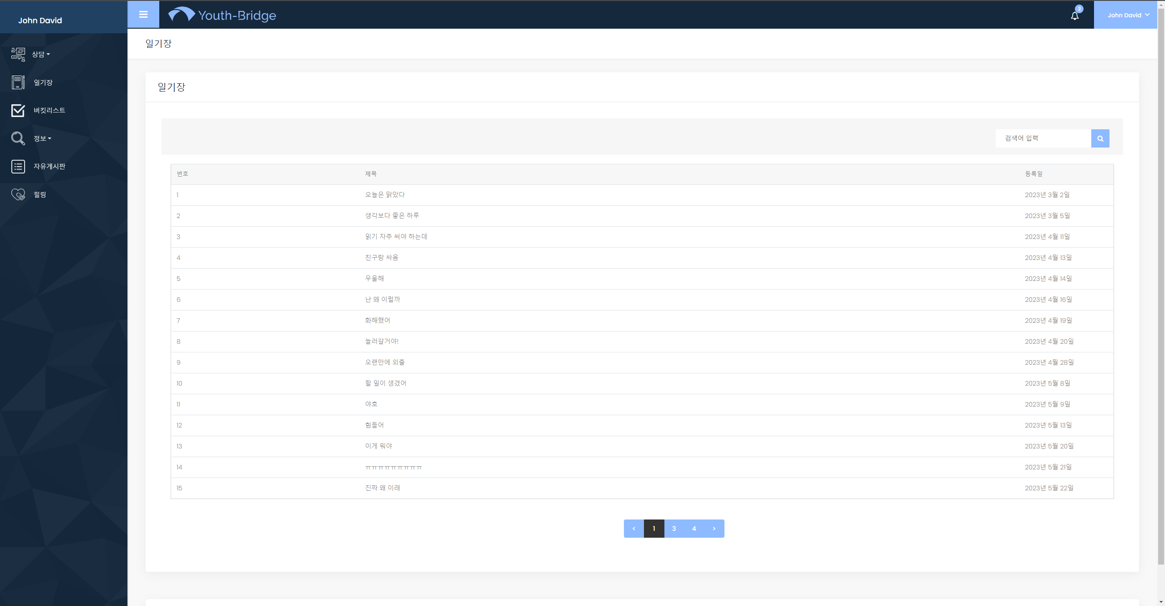
주요 기능 - 일기장
Notes:
저희가 생각하는 기대효과는 개발, 도움, 취업, 지원 4가지 방면으로 생각해보았습니다.

Slide 12
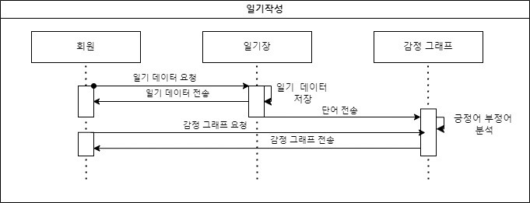
시퀀스다이어그램
Notes:
저희가 생각하는 기대효과는 개발, 도움, 취업, 지원 4가지 방면으로 생각해보았습니다.

Slide 13
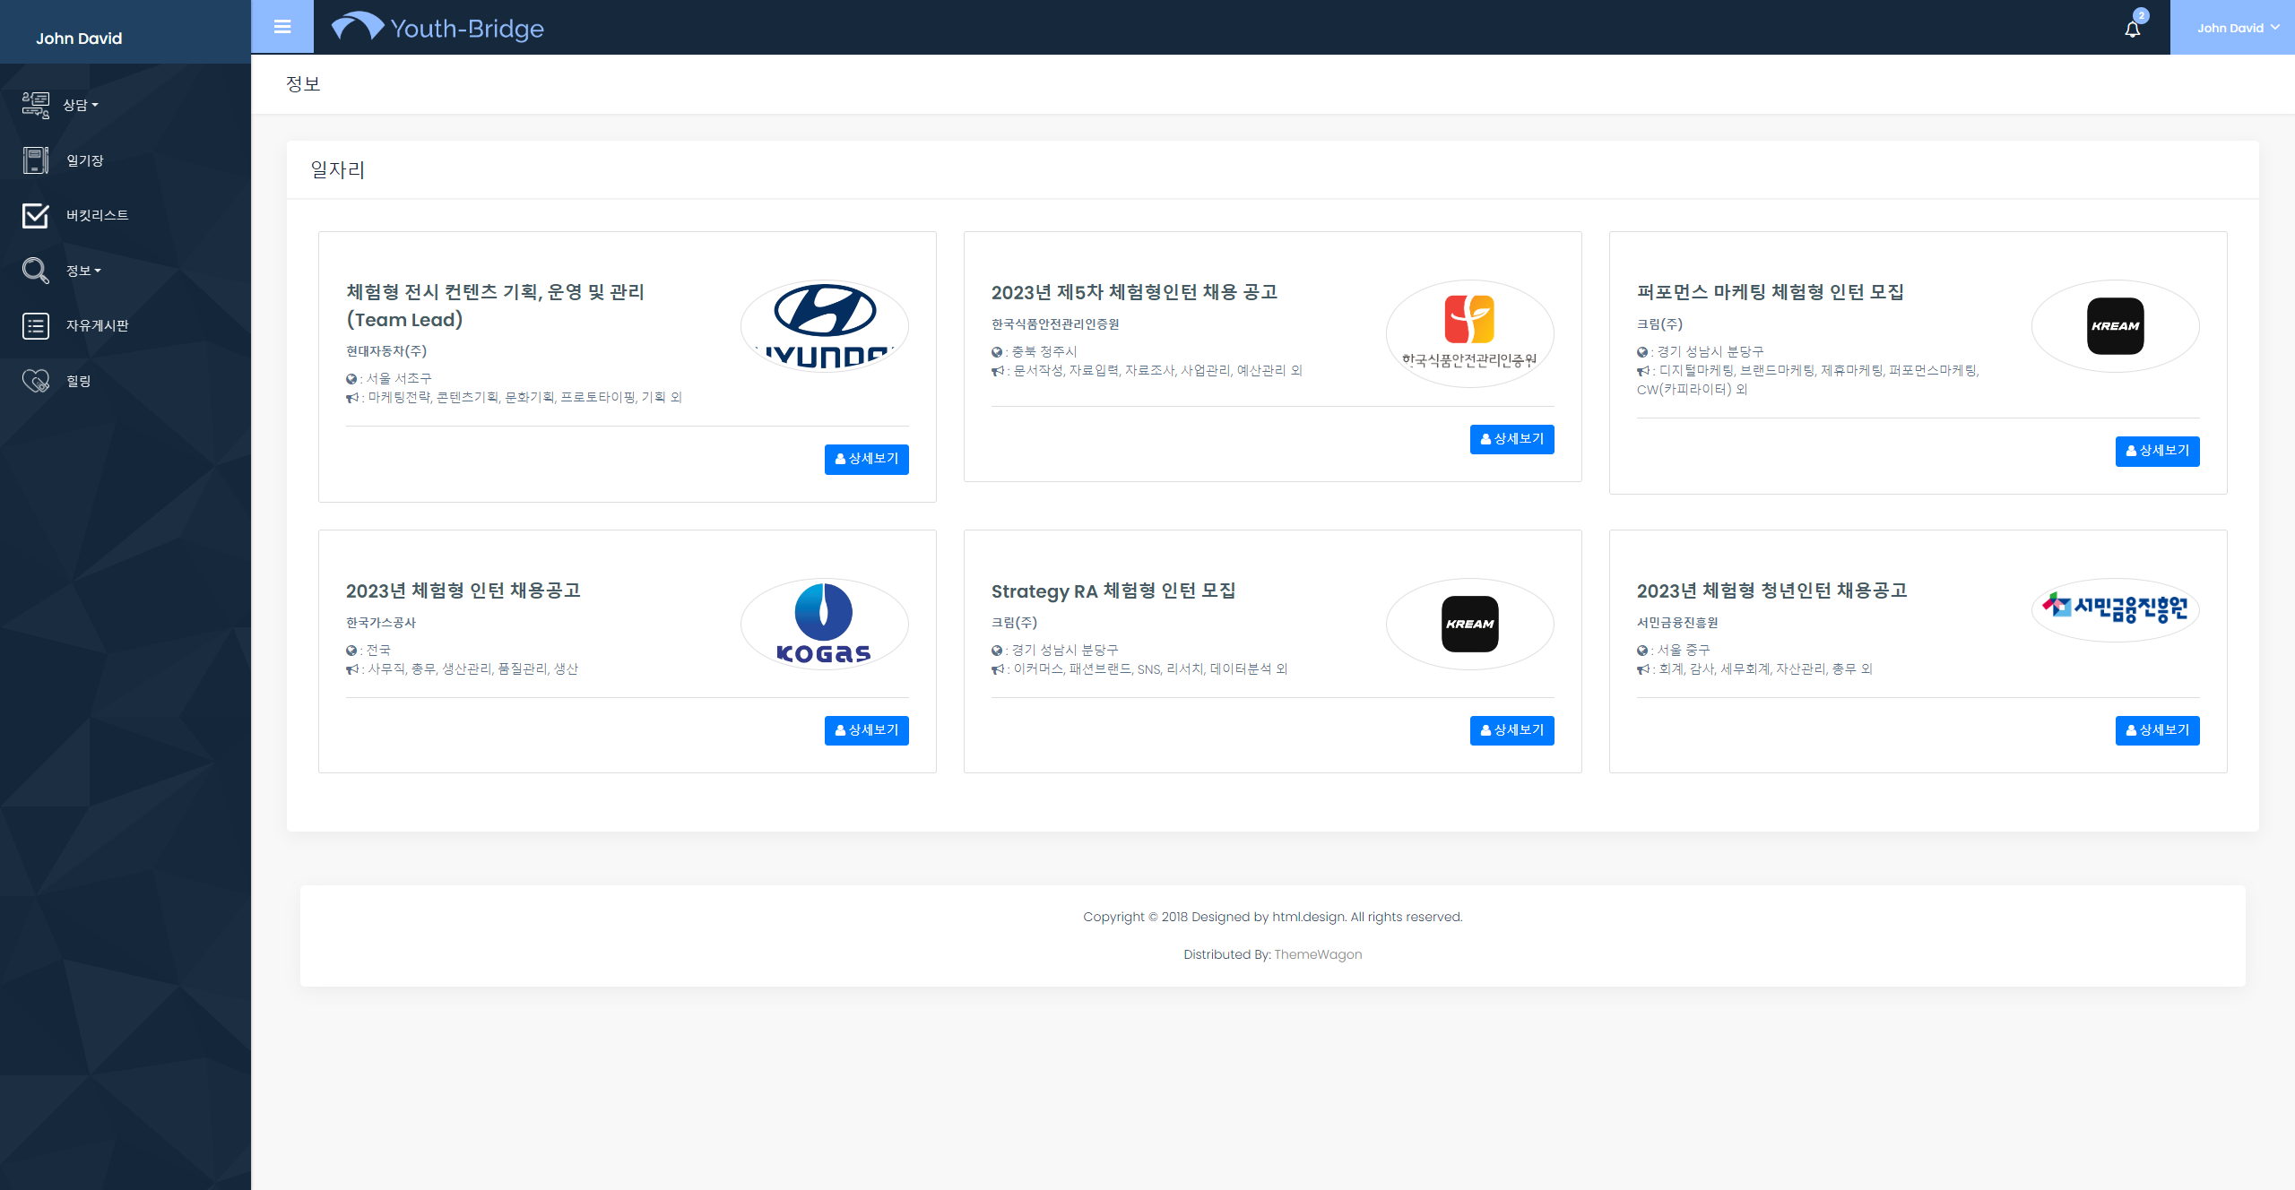
주요 기능 - 일자리
Notes:
저희가 생각하는 기대효과는 개발, 도움, 취업, 지원 4가지 방면으로 생각해보았습니다.

Slide 14
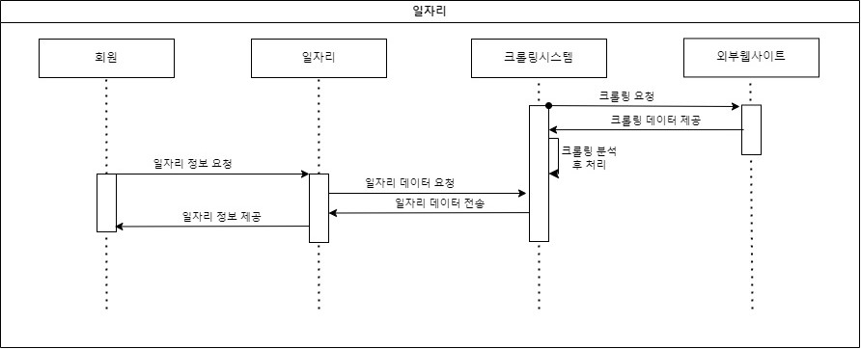
시퀀스다이어그램
주요 기능 - 일자리
Notes:
저희가 생각하는 기대효과는 개발, 도움, 취업, 지원 4가지 방면으로 생각해보았습니다.

Slide 15
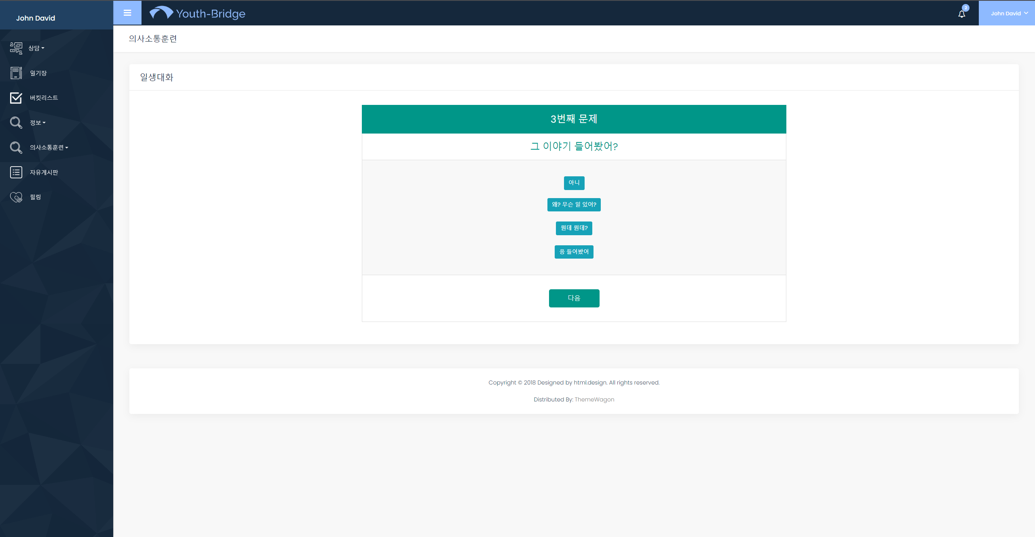
주요 기능 - 의사소통훈련
일상대화
Notes:
저희가 생각하는 기대효과는 개발, 도움, 취업, 지원 4가지 방면으로 생각해보았습니다.

Slide 16




04
Youth-Bridge 기대효과
변화
기회
지원
극복
“언어훈련, 상담 등 다양한 서비스를 통해 사람들과 대화하는 것이 편해졌어요!”
“박람회를 통해 다양한 경험을 할 수 있는 기회를 얻어서 좋았어요!”
“생각보다 많은 지원정책이 있다는 것을 알아서 놀라웠고 신청을 통해 지원받을 수 있어 좋았어요!”
“YOUTH-BRIDGE의 도움을 통해
앞으로 나아갈 용기를 얻고
해낼 수 있다는 자신감을 얻었어요!”
Notes:
저희가 생각하는 기대효과는 개발, 도움, 취업, 지원 4가지 방면으로 생각해보았습니다.

Slide 17






















05
개발 환경
BACK
TOOL
프로젝트
개발환경
FRONT
형상관리
SERVER
DB
Notes:
계획중인 개발환경도 입니다. 수정된다면 상세보고서에 수정하겠습니다.

Slide 18

감사합니다.
Thank you
Notes:
감사합니다.

